Slide 1
Волшебство с листом бумаги
МБМДОУ Детский сад «Звездочка»
Материал по обобщению опыта
на тему
Выполнила: Бударина О. Д.
воспитатель подготовительной группы

Slide 2
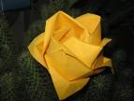
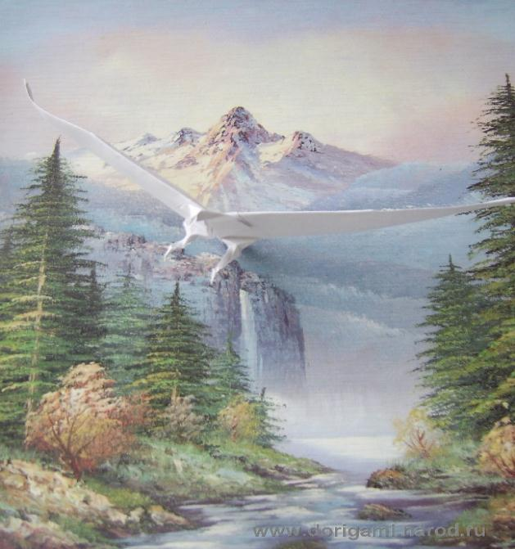
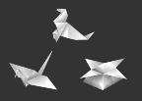

Slide 3
Оригами
древнее японское декоративное искусство бумажной пластики, состоящее в складывании из нее объемных фигурок (животных, корабликов, шапок, домиков, цветов).
В древности использовалось в храмовых обрядах, через некоторое время стало обязательной частью культуры японской аристократии, а в XXв. распространилось по всему миру благодаря фигурке бумажного журавлика, ставшего символом избавления от атомной угрозы и лучевой болезни.

Slide 4
Кое-что из прошлого
Прошлое оригами уходит корнями в глубокую старину. Тысячу лет назад в Стране восходящего солнца это было не столько забавой и увлечением, сколько священным ритуальным действием, связанным с религиозным культом многоликой и тысячерукой богини милосердия Каннон.

Slide 5
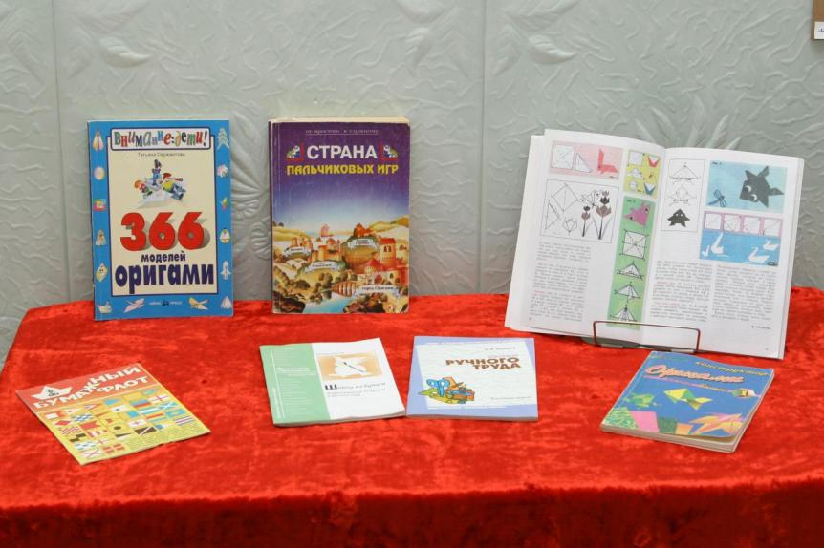
Методическая литература

Slide 6
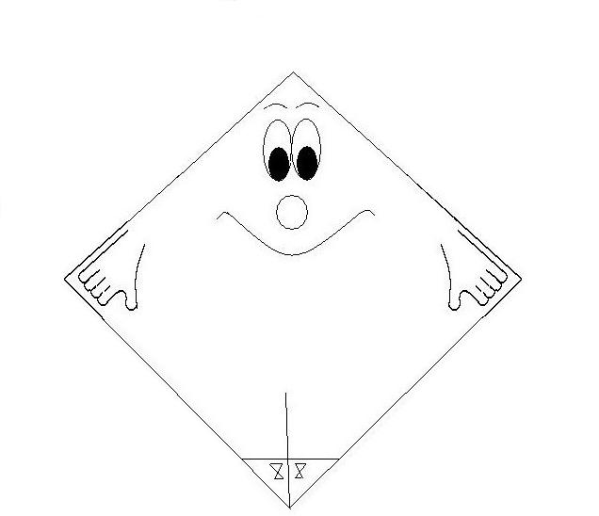
«Живой квадрат»

Slide 7
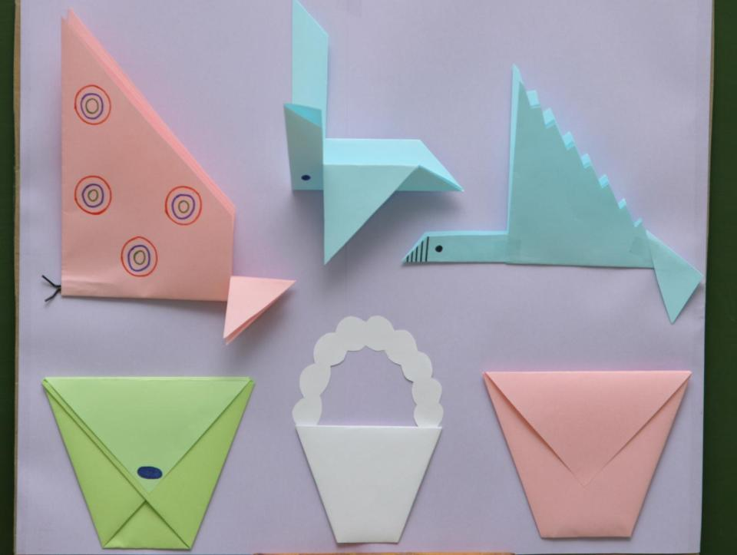
Поделки первого цикла
Цель. Учить складывать квадратную форму по диагонали, обдумывать последовательность действий; развивать глазомер, память, смекалку.
Пример:
Игрушки-забавы (бабочка, птичка, зайчик)
Игрушки для сюжетно-ролевых игр (стаканчик, шапочка, кошелек, корзиночка)

Slide 8
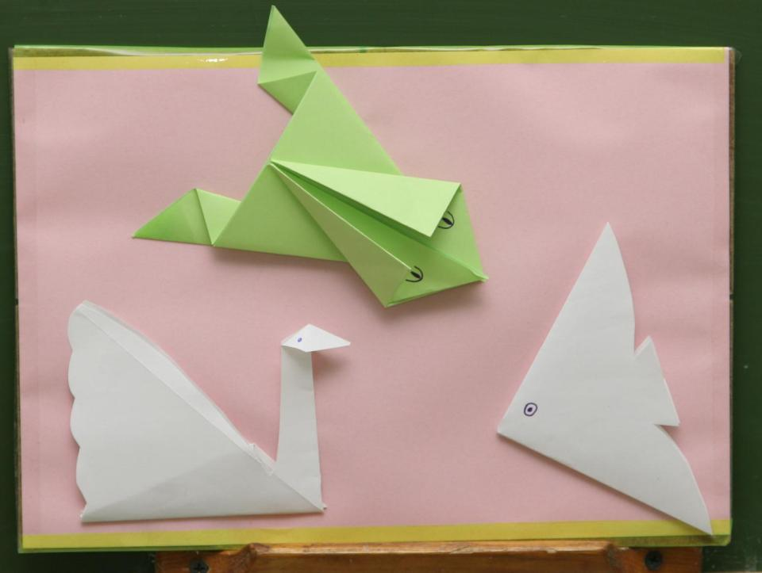
Поделки второго цикла
Цель. Закрепить умение делить квадрат по диагонали. Учить оформлять поделки в соответствии с образом, вырезая недостающие детали.
Пример:
рыбка,
лебедь,
лягушка

Slide 9
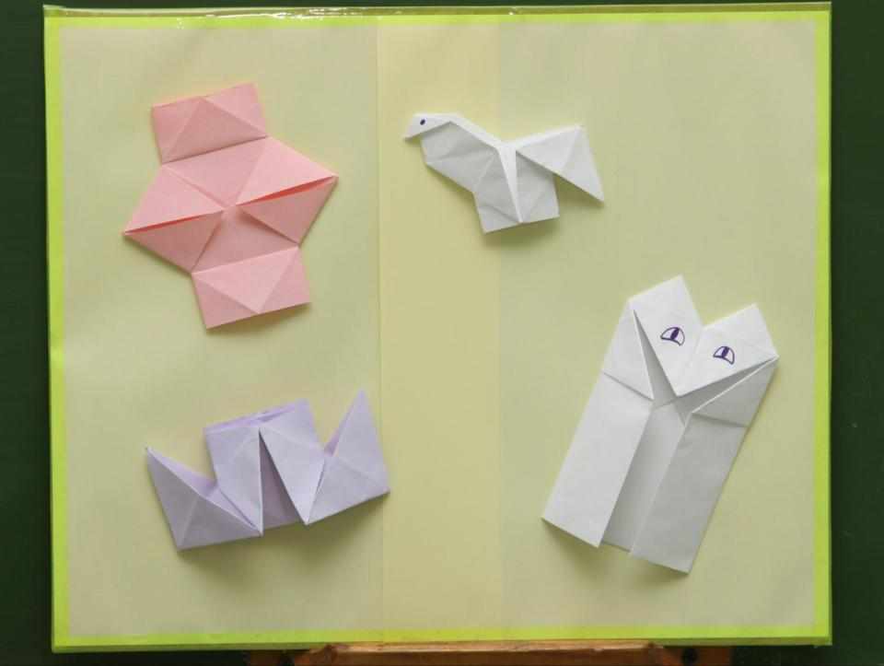
Поделки третьего цикла
Цель. Познакомить детей с новым циклом поделок по единой выкройке – основе. Учить отгибать углы у квадрата. Развивать мышление, смекалку.
Пример:
двухтрубный пароход,
петушок,
квака-задавака

Slide 10
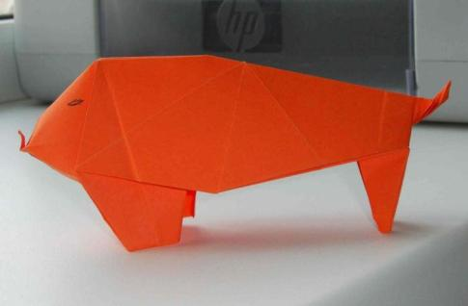
Поделки четвертого цикла
Цель. Закрепить умение дважды складывать квадрат пополам. Развивать воображение, смекалку. .
Пример:
мышка,
поросенок.

Slide 11
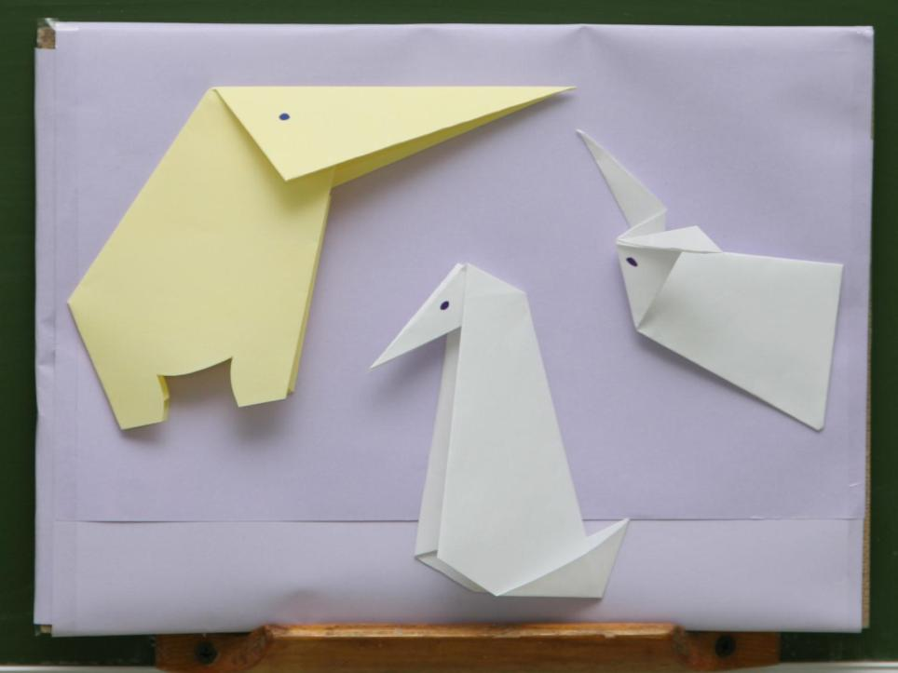
Поделки пятого цикла
Цель. Закрепить навыки деления квадрата по диагонали и отгибания углов.
Пример:
воздушный змей,
птичка,
петушок,
кролик,
слон,
гусь.

Slide 12
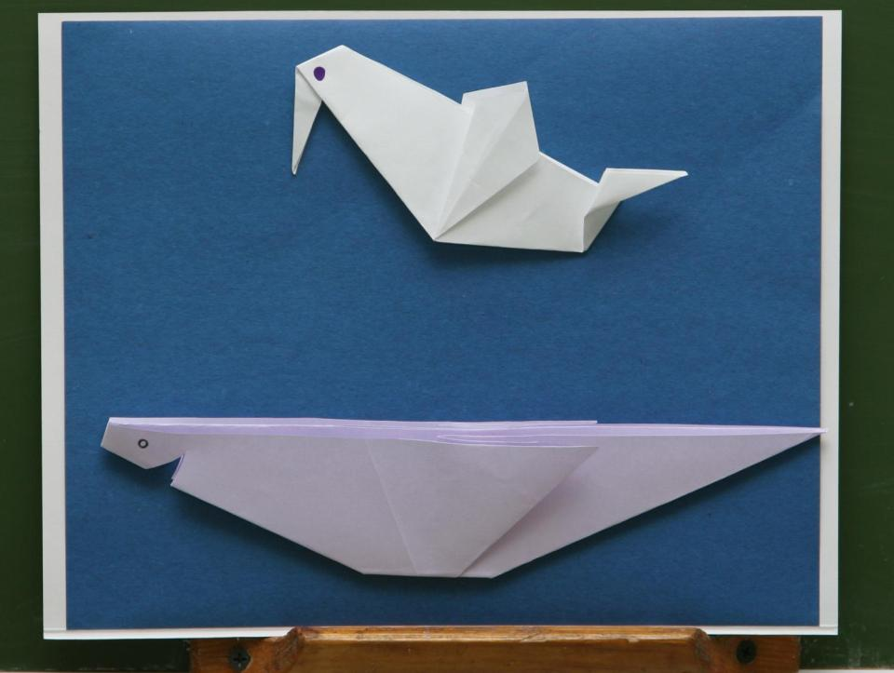
Поделки шестого цикла
Цель. Познакомить с новой выкройкой, основой. Развивать смекалку.
Пример:
акула,
пингвин,
лебедь

Slide 13
Инструменты
Ножницы
Линейка
Простой карандаш
Цветные карандаши
Фломастеры
Клей

Slide 14
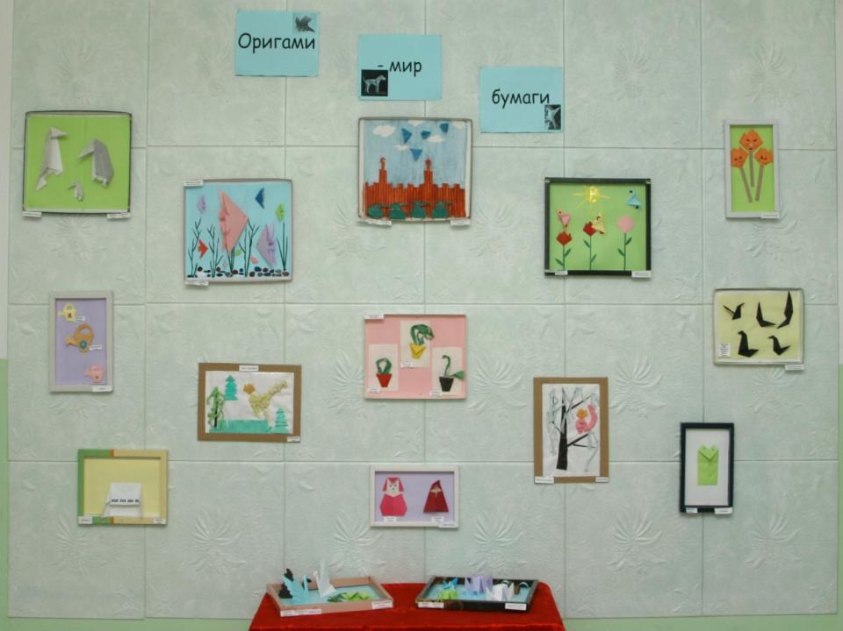
А самое главное дети видят результат своего труда:
поделки к праздникам
игрушки-забавы для детей младшего дошкольного возраста;
игрушки к сюжетно-ролевым играм;
выставки творческих работ детей.

Slide 15
Изготовление поделок из бумаги:
увлекает дошкольников;
будит детское воображение;
приносит радость детям, так как в руках ребенка бумага оживает и за считанные минуты превращается в цветы, животных, птиц, поражающих правдоподобием своих форм и замысловатостью силуэтов;
развивает креативность.

Slide 16
Что дают ребенку занятия оригами?
совершенствование координации тонких движений пальцев;
терпение и внимательность;
развитие способности четко формулировать мысль;
обучение элементам логического и абстрактного мышления;
развитие усидчивости, наблюдательности, памяти и пространственного конструирования.

Slide 17
Спасибо за внимание!

